Slide 1
Co to je mediální projekt?
Mediální projekt, týden 2, 2024.
doc. MgA. Jan Motal, Ph.D.

Slide 2
Mediální projekt
design, plánování a strategie určitého sociálně a oborového řešení v praxi
Aplikovaný výzkum
zkoumání materiálů & zdrojů za účelem zjištění faktů & vyvození závěrů ve vztahu k nějakému problému z praxe
(Základní) výzkum
systematické zkoumání materiálů a zdrojů za účelem zjištění faktů & vyvození závěrů
Nová znalost

Slide 3
Mediální projekt
Soubor workshopů pro redakci určitého média, jež mají zlepšit pokrývání uprchlíků a uprchlic
Aplikovaný výzkum
Jaká pochybení ve zobrazování uprchlíků a uprchlic udělalo konkrétní médium? (Co může změnit)
(Základní) výzkum
Jak média zobrazují uprchlíky a uprchlice?

Slide 4





Cílová skupina
Pozorování & rešerše
Média
Expertní rozhovory
Dostupný výzkum
Poznám společenský problém
Poznám oborový problém
Vyvodím možnosti řešení, vytvořím design a naplánuji projekt

Slide 5
Pozorování & rešerše
Poznám společenský problém
Dostupný výzkum
Poznám oborový problém
Vyvodím možnosti řešení, vytvořím design a naplánuji projekt
Média
Cílová skupina
Expertní rozhovory

Slide 6
Pozorování & rešerše
Poznám společenský problém
Poznám oborový problém
Vyvodím možnosti řešení, vytvořím design a naplánuji projekt
Design
vychází z teorie
má měřitelný cíl
Plán
mechanismy
zdroje
Hodnocení
pilotáž (test)
návrh evaluace realizace
pro konkrétní lidi
potřeby
je design funkční?
platforma
Dostupný výzkum
Média
Cílová skupina
Expertní rozhovory

Slide 7
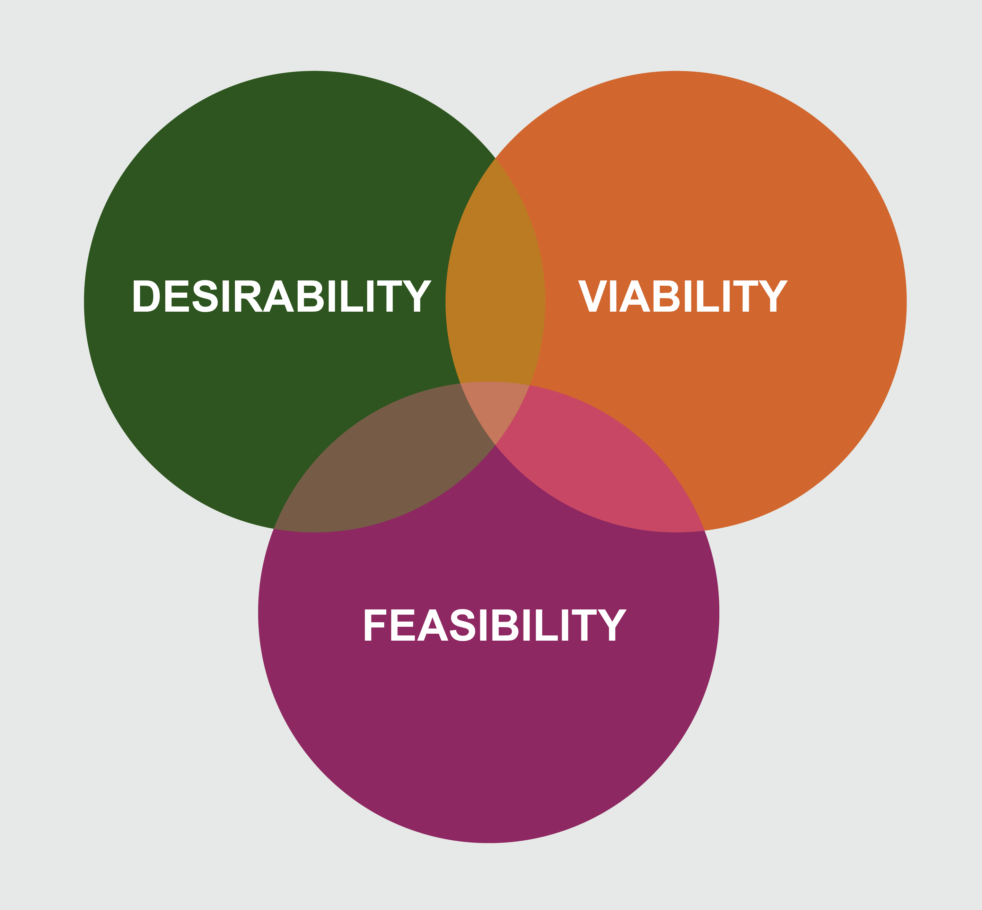
Potřebujeme to? (Sociální problém)
Je to životaschopné? (Oborový problém)
Je to proveditelné? (Projektový problém)
https://press.rebus.community/app/uploads/sites/72/2017/11/Desirability-Viability-Feasibility-new.jpg

Slide 8
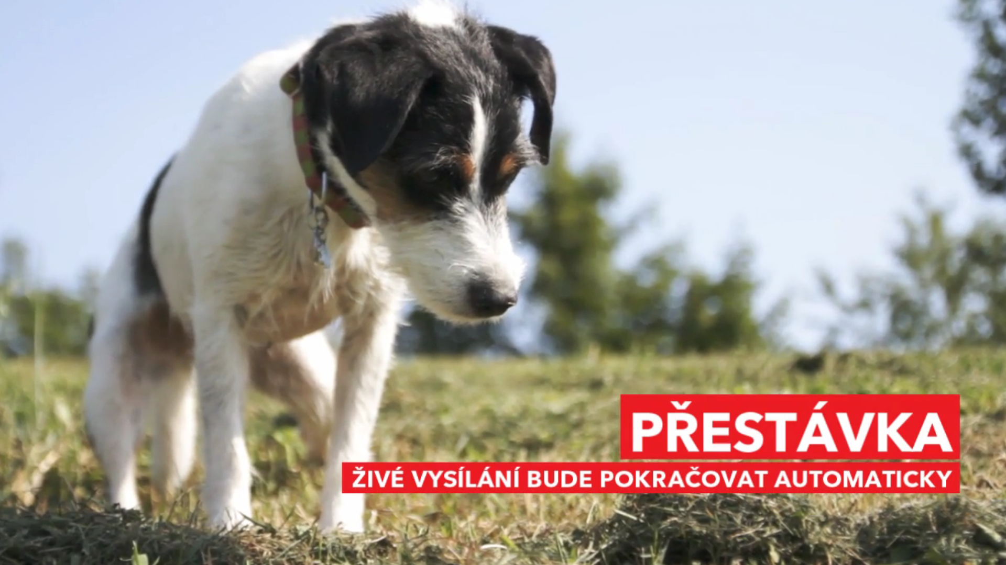

Slide 9
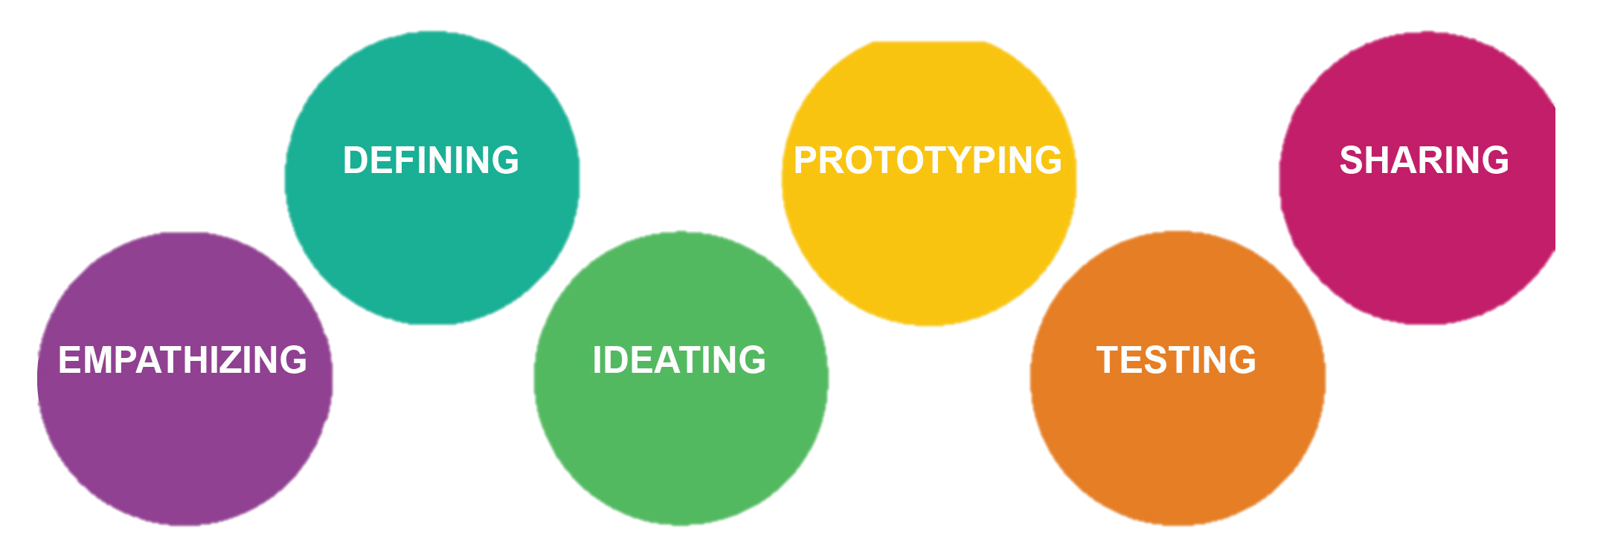
Porozumět lidem – definovat problém – promyslet jej – navrhnout řešení – otestovat – nechat hodnotit cílovkou
https://press.rebus.community/app/uploads/sites/72/2017/07/Thinking-Process.jpg

Slide 10
Cílem ideační fáze je minimalizovat riziko selhání tím, že se budeme soustředit na myšlenky, které svět potřebuje a chce.

Slide 11

https://www.interaction-design.org/literature/topics/human-centered-design

Slide 12
HUMAN CENTERED DESIGN
Don Norman
ZAMĚŘENÝ NA LIDI
zaměřte se na lidi a kontext jejich života, potřeby, chování, emoce…
ZÁKLADNÍ PROBLÉMY
soustřeďte se na základní problémy, z nichž koření jiné, ne na symptomy
MALÉ A JEDNODUCHÉ
řešení by měla být malá, jednoduchá, testovatelná, upravitelná
VŠECHNO JE SYSTÉM
nepřemýšlejte o věcech izolovaně, vše je propojeno

Slide 13
Pozorování – skenování prostředí

Slide 14
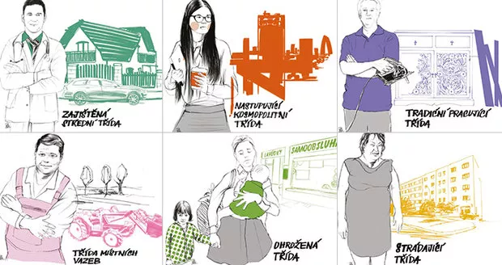
Rozděleni svobodou, Český rozhlas

Slide 15
Podreprezentované skupiny ve společnosti, vzdělávání, politice či rozhodování nemají hlas, nebo jen velmi malý.

Slide 16
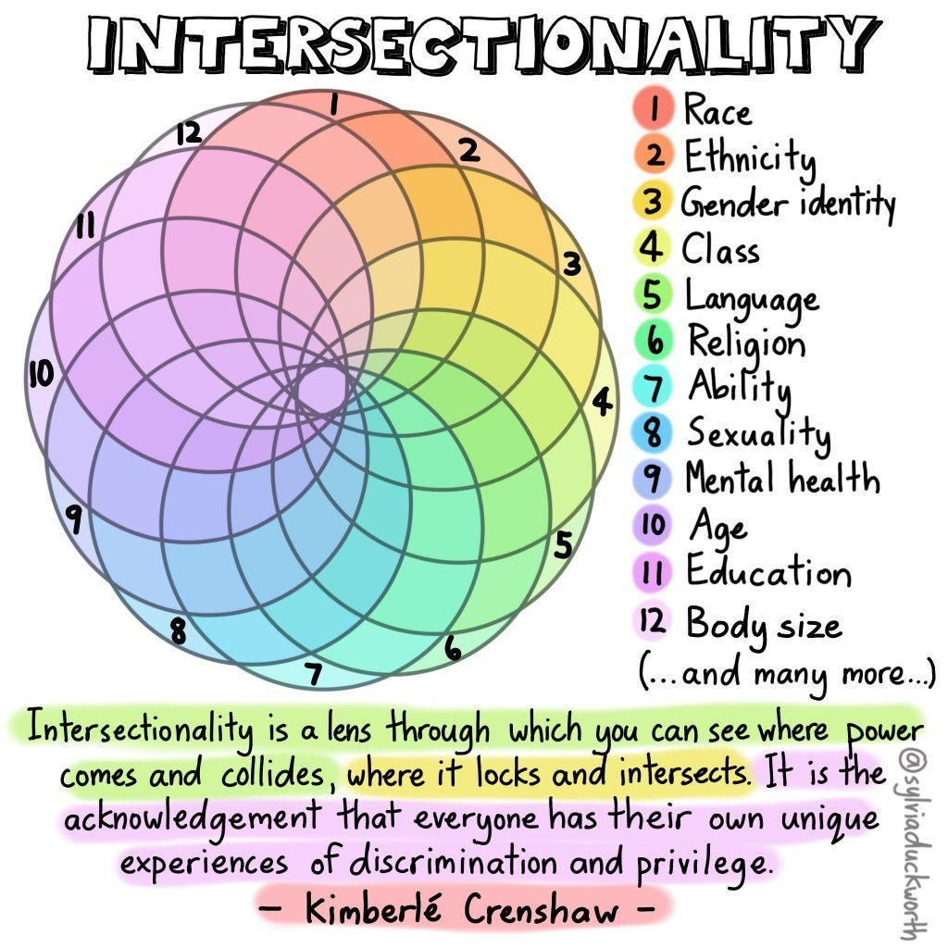
VÍCEDIEMNZIONÁLNOST
ÚTISKU
https://galaxyproject.org/blog/2022-08-18-galaxy-wellbeing-blog-9/

Slide 17
PROSTOR PROBLÉMU
(technika)
„STAKEHOLDER MAPPING“
Zmapovat aktéry, kterých se problém týká
Definování rolí
Popsání vztahů
Porozumět jejich potřebám
Rozdělení do skupin

Slide 18
Potřebujeme to? (Sociální problém)
Je to životaschopné? (Oborový problém)
Je to proveditelné? (Projektový problém)
https://press.rebus.community/app/uploads/sites/72/2017/11/Desirability-Viability-Feasibility-new.jpg

